Slide 1
Осенняя прогулка
Урок 11

Slide 2
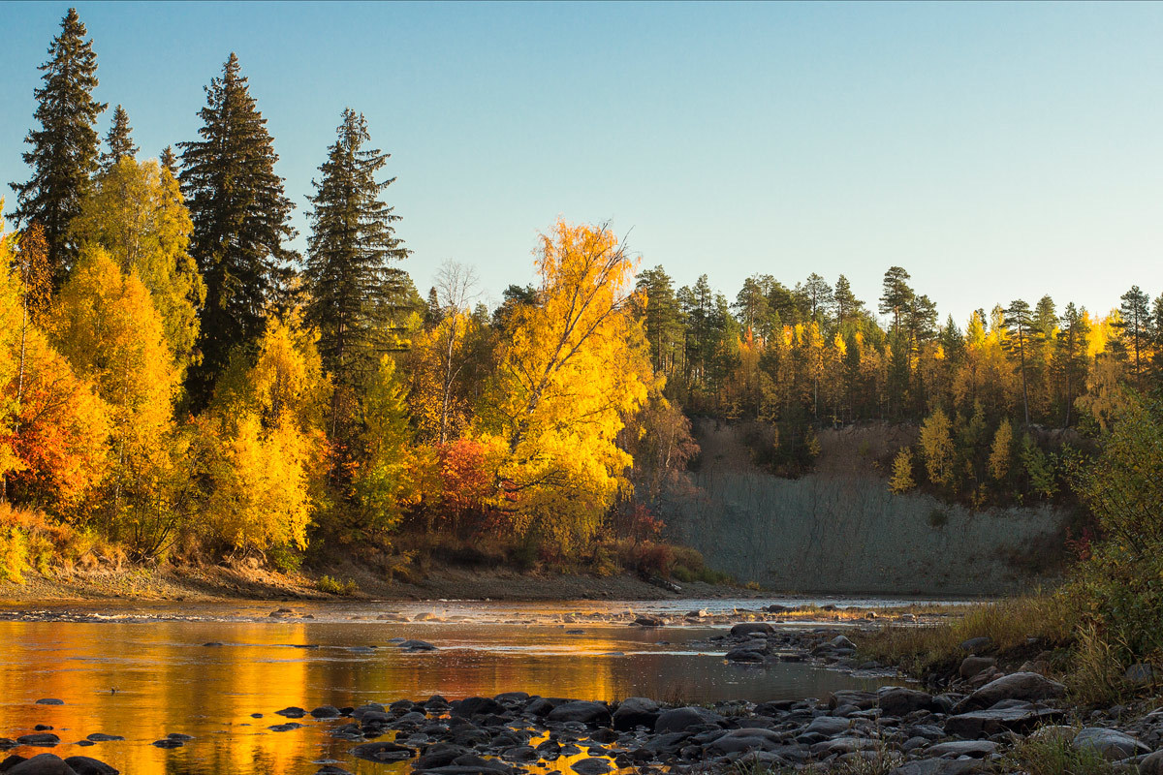

Slide 3
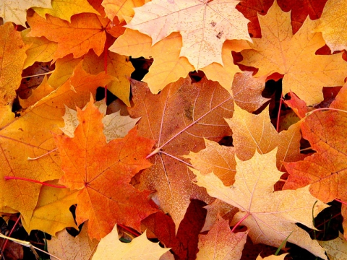

Slide 4
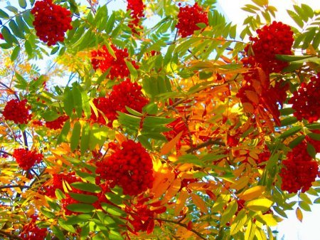
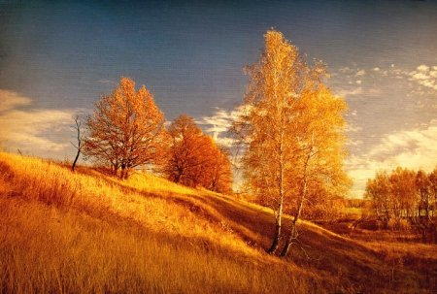

Slide 5
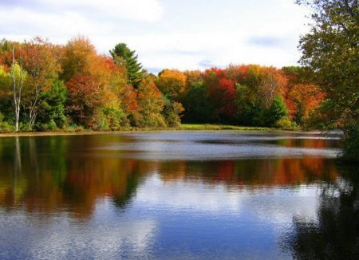
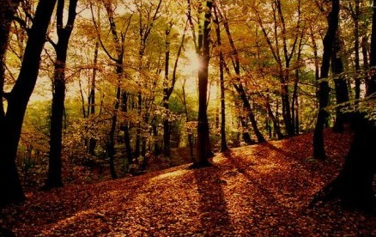

Slide 6
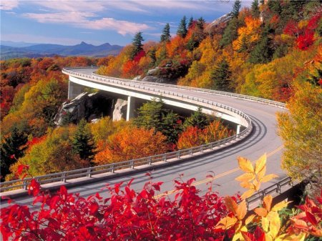

Slide 7
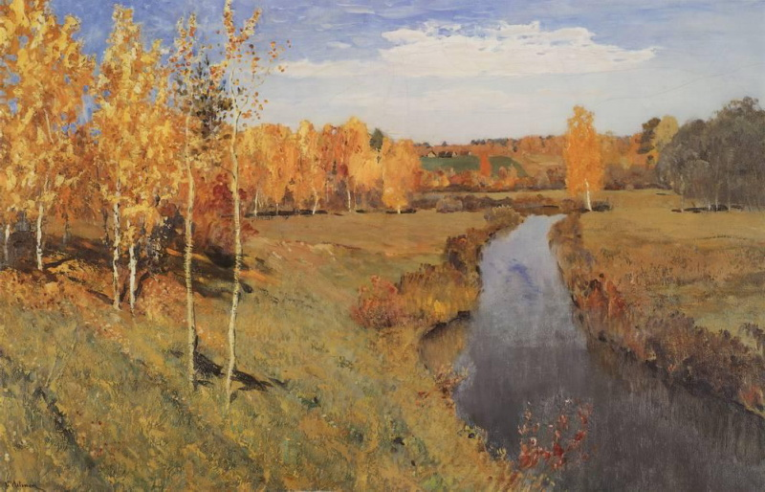
Исаак Ильич Левитан (1860–1900). Золотая осень. 1895 г.

Slide 8
Интернет-ресурсы:
Слайд 2. – Режим доступа : http://my.topic.lt/foto-4777832.html
Слайд 3. – Режим доступа : http://www.liveinternet.ru/users/1601709/rubric/701442/
Слайды 4–6. – Режим доступа : http://www.otvisay.ru/kartinki/ 100522-zolotaya-osen-kartinki.html
Слайд 7. – Режим доступа : http://gallerix.ru/album/Levitan/pic/glrx-845010375

